Slide 1
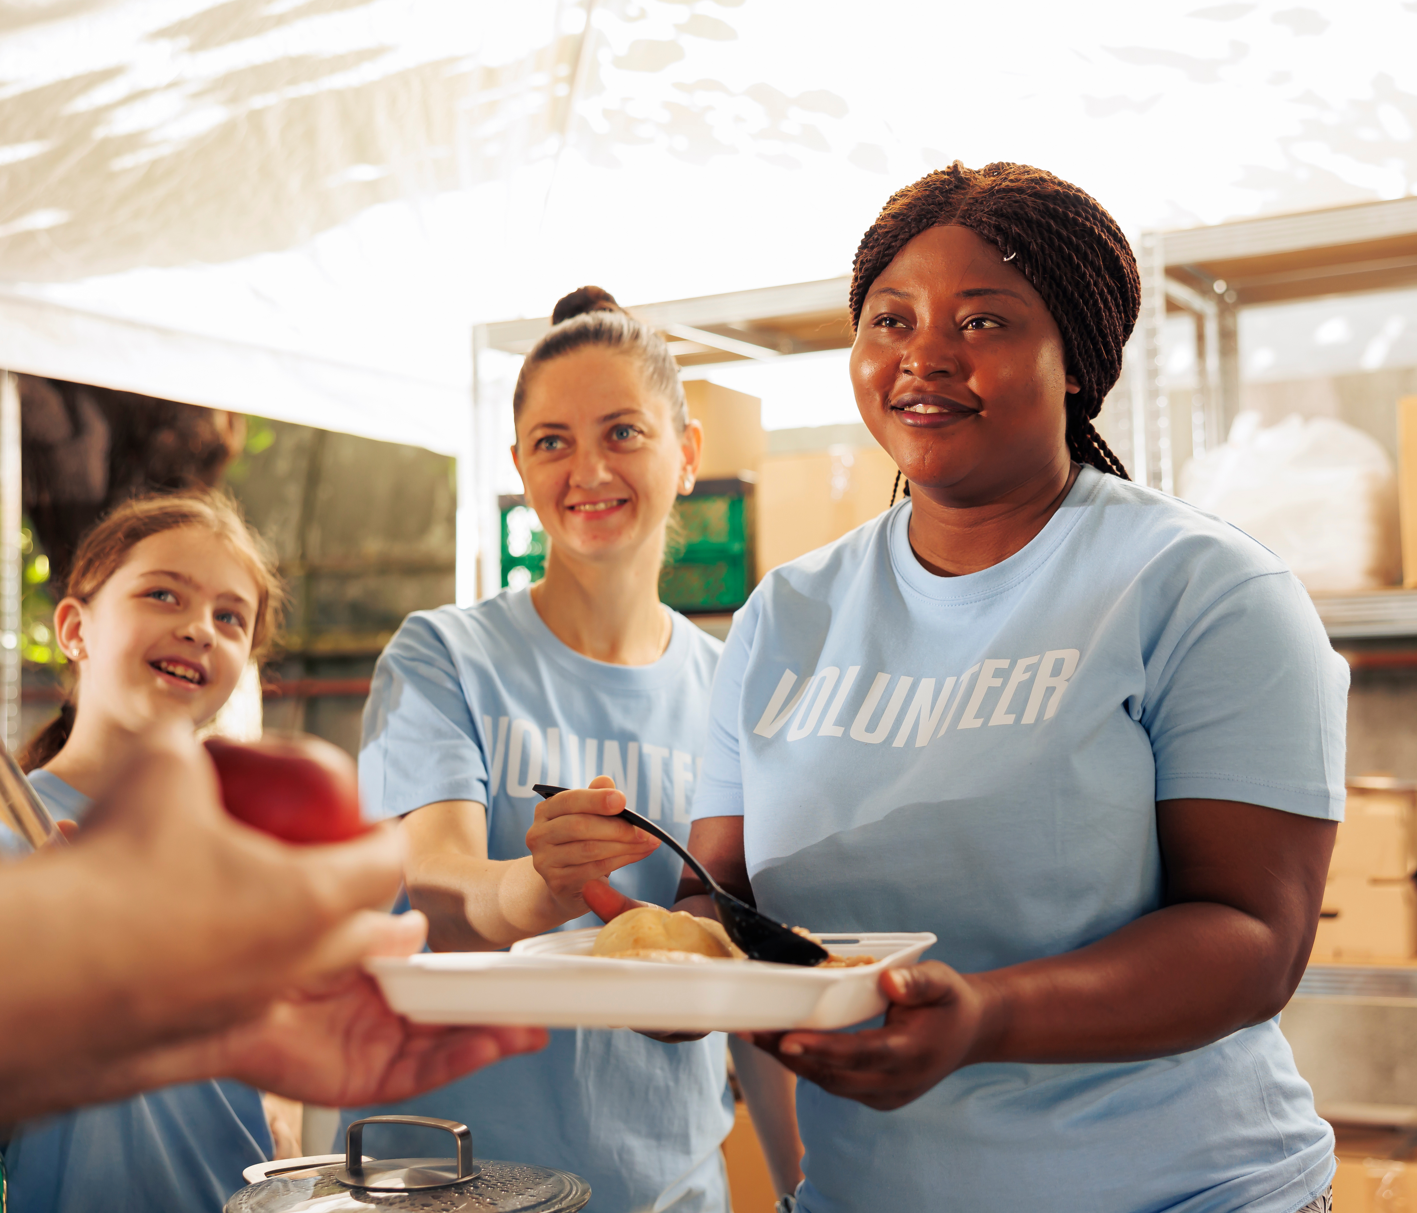

Inzetbaarheidsprogramma - Voedingsmiddelenindustrie
Technische vaardigheden
M1.2
Culinaire vaardigheden om te slagen
www.3kitchens.eu

Slide 2



01
Inhoud
Inleiding tot culinaire vaardigheden
02
DAG 1 - Basishygiëne, veiligheid, onderhoud en organisatie in de keuken
03
DAG 2 - Bereidingsbegrippen en -technieken, Gereedschap en uitrusting
04
DAG 3 Keukenmanagement, voeding en creativiteit
05
DAG 4 - Laten we technisch worden! Basistechnieken voor het maken van gebak

Slide 3
01
Inleiding tot
Culinaire vaardigheden

Slide 4
Inleiding tot culinaire vaardigheden
De module culinaire vaardigheden is een belangrijk onderdeel van het inzetbaarheidsprogramma. De module wordt gegeven in het volwassenenonderwijs en is ontworpen om migrantenvrouwen te voorzien van de fundamentele culinaire vaardigheden en kennis die essentieel zijn in de voedingsindustrie.
In dit onderdeel maken deelnemers kennis met de basisprincipes van de culinaire kunsten, waaronder het begrijpen van recepten, de functies van ingrediënten en het belang van smaak en textuur bij het creëren van gerechten.

Slide 5
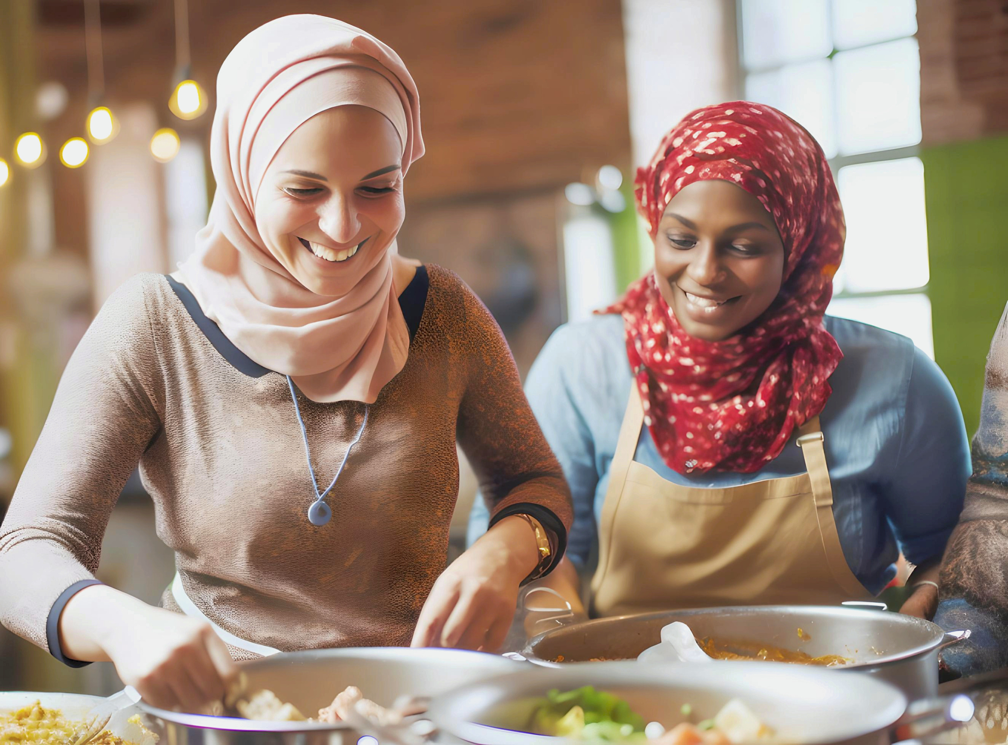
Training in culinaire technieken
35 uur (4 dagen)

Slide 6
DAG1
Basishygiëne, veiligheid, onderhoud en organisatie in de keuken

Slide 7
Inleiding tot de werkomgeving, HACCP-beginselen en basisrecepten
Welkom op de eerste dag van onze culinaire reis! Vandaag maken we onszelf vertrouwd met de keukenomgeving en leggen we de basis voor veilige en effectieve culinaire praktijken. Door vanaf het begin de HACCP-principes toe te passen, garanderen we voedselveiligheid en kwaliteit in al onze culinaire activiteiten. Voorstelling van de trainer en de cursisten.
Inhoud
A- Basisregels voor hygiëne
B- Veiligheidsregels voor het omgaan met keukengereedschap
C- Hoe je je werkstation moet onderhouden
D- Hoe je je werkplek organiseert

Slide 8

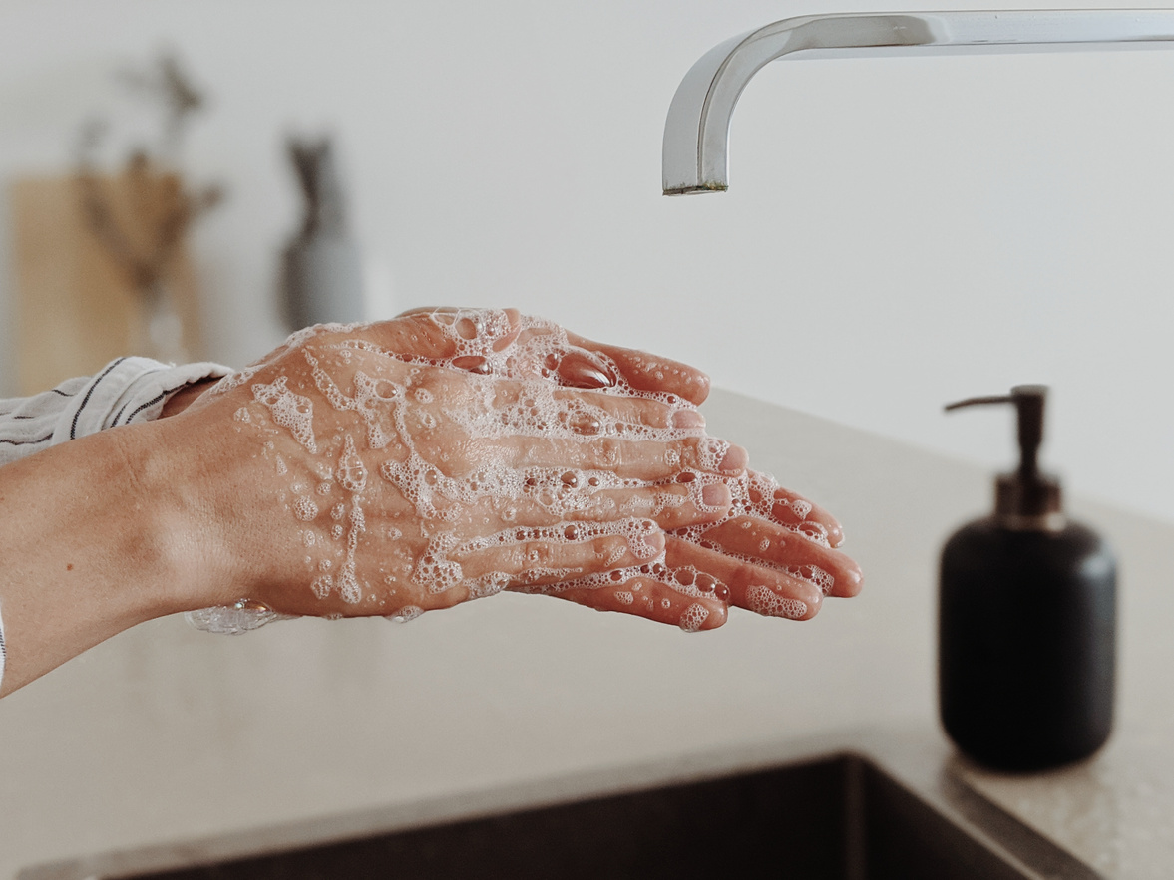
A - BASISHYGIËNE
REGELS
Basisregels voor keukenhygiëne zijn essentieel om voedselbesmetting te voorkomen en de veiligheid van de consument te garanderen. Dit zijn de belangrijkste regels die je moet volgen:

Slide 9
Persoonlijke hygiëne
1.Handmatig wassen
    Was je handen regelmatig met zeep en warm water gedurende minstens 20 seconden, vooral na het hanteren van rauw voedsel, het aanraken van je gezicht, toiletgebruik of het hanteren van afval.
2. Werkkleding
    Draag schone, gepaste kleding (schort, kookjas).
    Gebruik indien nodig handschoenen, vooral bij het hanteren van kant-en-klaar voedsel.
    Draag een haarkapje of haarnet om te voorkomen dat het haar in het voedsel valt.
3. Gezondheid van werknemers
    Werk niet als je ziek bent (gastro-enteritis, griep, enz.).
    Meld eventuele wonden en bedek ze indien nodig met een waterdicht verband en een handschoen.

Slide 10
Levensmiddelenhygiëne
1.Voedselopslag
    Bewaar voedsel bij de juiste temperatuur: gekoelde producten bij 0-4°C, bevroren producten bij -18°C of lager.
    Houd rauw voedsel gescheiden van gekookt voedsel om kruisbesmetting te voorkomen.
2.Voedselverwerking
    Gebruik schoon keukengerei en schone apparatuur.
    Vermijd het aanraken van kant-en-klaar voedsel met blote handen.
3.Reiniging en desinfectie
    Reinig en desinfecteer regelmatig werkoppervlakken, snijplanken, keukengerei en keukenapparatuur.
    Gebruik geschikte reinigings- en ontsmettingsmiddelen.

Slide 11
Temperatuurregeling
1. Koken
    Kook voedsel tot een veilige temperatuur om bacteriën te vernietigen: kook gevogelte bijvoorbeeld tot een inwendige temperatuur van 74°C en gehakt tot 71°C.
2. Koeling
    Koel gekookt voedsel snel af: van 60°C tot 21°C in minder dan 2 uur, en van 21°C tot 4°C in minder dan 4 uur.
3. Opwarmen
    Verwarm voedsel opnieuw tot een minimumtemperatuur van 74°C voordat je het serveert.

Slide 12
Milieu en gezondheid
1. Onderhoud van gebouwen
    Houd de keuken schoon en netjes.
    Gooi afval regelmatig en op de juiste manier weg.
2. Ongediertebestrijding
    Implementeer preventieve maatregelen tegen insecten en knaagdieren (muskietennetten, vallen, enz.).

Slide 13
Documentatie en training
1. Opnames
    Houd temperatuurregisters bij voor koelkasten en vriezers.
    Noteer de data waarop voedingsmiddelen worden ontvangen en gebruikt.
2. Opleiding van personeel
    Regelmatige training van het personeel in goede hygiëne en voedselveiligheid.
    Kennis en praktijken bijwerken in overeenstemming met nieuwe voorschriften en wetenschappelijke ontdekkingen.
Door deze basishygiëneregels te volgen, draag je bij aan voedselveiligheid en klanttevredenheid.

Slide 14
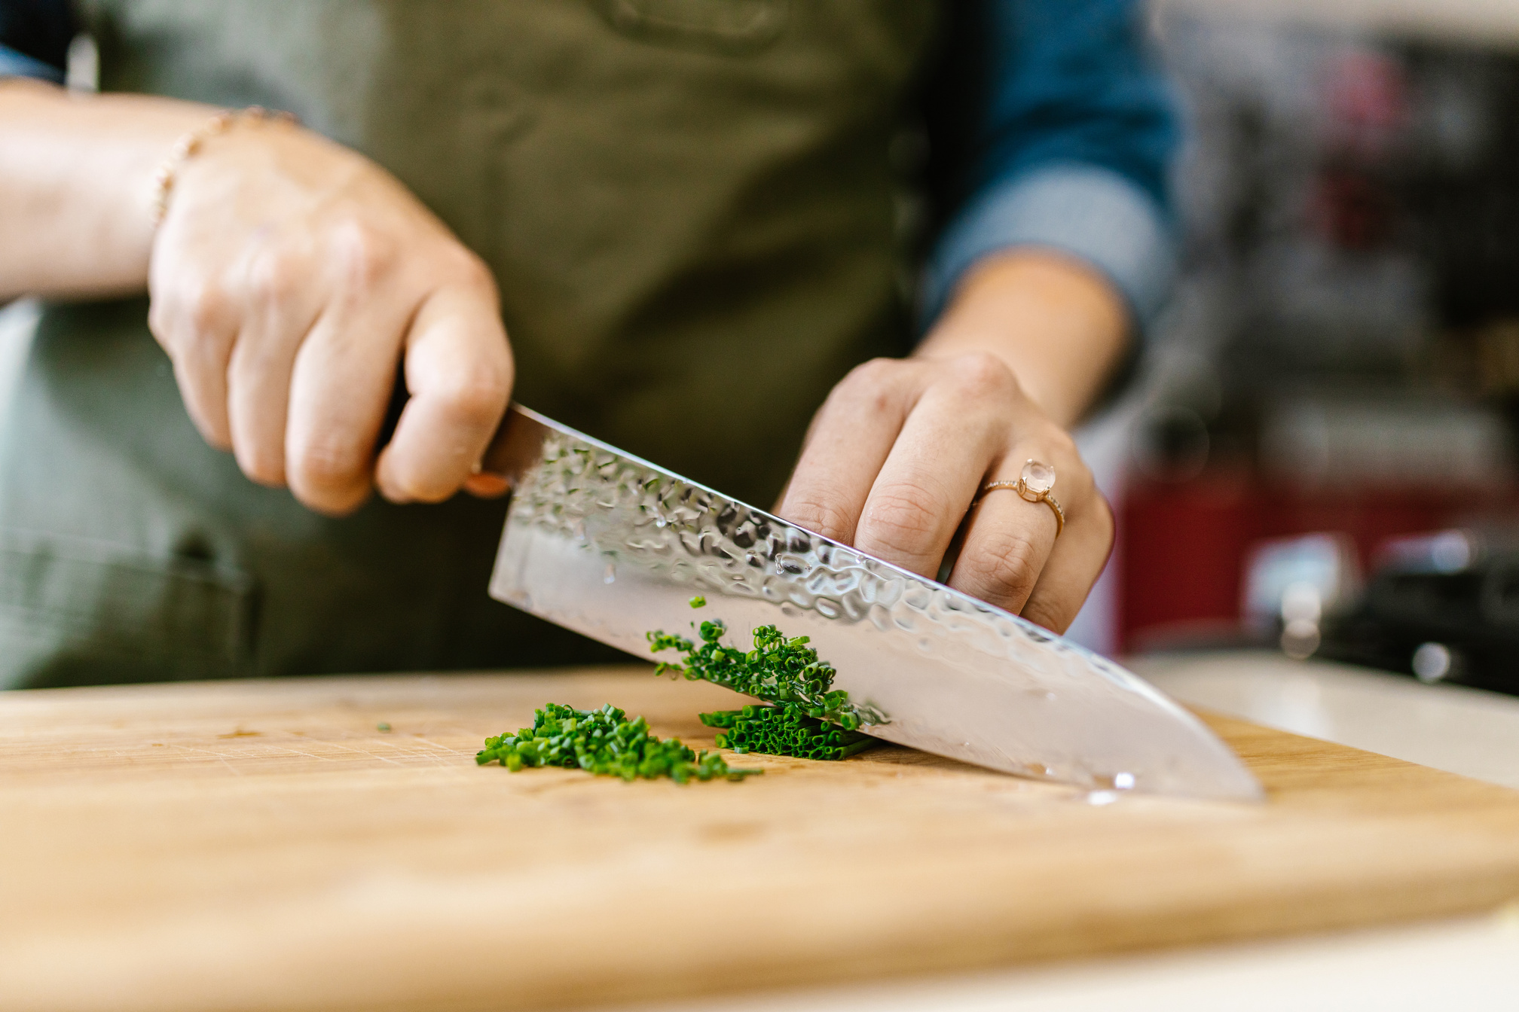
B - VEILIGHEIDSREGELS VOOR HET HANTEREN VAN KEUKENGEREEDSCHAP
Veiligheid bij het omgaan met keukengereedschap is cruciaal om ongelukken en verwondingen te voorkomen. Hier vind je gedetailleerd advies over hoe je veilig omgaat met verschillende soorten keukengereedschap en -apparatuur:

Slide 15
Messen
  Het juiste mes kiezen
    Gebruik het juiste mes voor elke taak (bijvoorbeeld een koksmes om te hakken, een uitbeenmes om botten te verwijderen).
  Correct omgaan met het mes
    Houd het mes stevig bij het handvat vast.
    Gebruik een veilige snijtechniek: de vingers van de niet-dominante hand moeten naar achteren gevouwen worden om snijwonden te voorkomen ("klauwtechniek").
  Slijpen en onderhoud
    Houd messen scherp voor preciezer en veiliger snijden.
    Bewaar messen in een blok of op een magneetstrip om per ongeluk verwondingen te voorkomen.
  Snijden op een veilige ondergrond
    Gebruik een stabiele snijplank, bij voorkeur van hout of plastic.
    Leg een vochtige doek onder de plank om te voorkomen dat hij wegglijdt.

Slide 16
Keukenmachines en mixers
1. Controle vóór gebruik
    Controleer of het apparaat in goede staat is voordat u het gebruikt.
    Lees de gebruiksaanwijzing om de functies en veiligheidsinstructies te begrijpen.
2.Correct gebruik
    Steek nooit uw handen of keukengerei in het apparaat terwijl het draait.
    Gebruik de meegeleverde accessoires om voedsel door de keukenmachines te duwen.
3.Haal de stekker uit het stopcontact na gebruik
    Haal altijd de stekker uit het stopcontact voordat u het apparaat schoonmaakt of de messen/accessoires vervangt.

Slide 17
Ovens en kookplaten
1.Aangepast keukengerei gebruiken
    Gebruik ovenwanten of pannenlappen om heet voedsel te hanteren.
    Gebruik hittebestendig keukengerei.
2. Voorzorgsmaatregelen voor gebruik
    Controleer regelmatig de temperatuur en de staat van het voedsel om brandwonden te voorkomen.
    Laat de handgrepen van potten en pannen niet voorbij de randen van de pan uitsteken om te voorkomen dat ze worden omgestoten.

Slide 18
Friteuses en braadpannen
1.Voorbereiding en controle
    Vul het apparaat met de juiste hoeveelheid olie om morsen te voorkomen.
    Houd de friteuse tijdens het gebruik altijd in de gaten.
2. Voorzorgsmaatregelen tegen spatten
    Droog het voedsel voordat je het in hete olie dompelt om spatten te voorkomen.
    Gebruik lang gereedschap om voedsel onder te dompelen en uit hete olie te halen.

Slide 19
Snijmachines
1. Veiligheid voor gebruik
    Zorg ervoor dat de veiligheidsvoorzieningen aanwezig zijn.
    Zorg ervoor dat de machine uitgeschakeld is voordat u de instellingen aanpast.
2. Beveiligde behandeling
    Gebruik de drukker om het voedsel naar het mes te leiden.
    Verwijder vastzittend voedsel nooit met je blote handen.

Slide 20
Andere apparatuur (sapcentrifuges, dompelmixers, enz.)
1.Veilig gebruik
    Lees de instructies van de fabrikant en volg ze op.
    Controleer of de apparaten correct gemonteerd zijn voordat u ze gebruikt.
2.Schoonmaken
    Haal de stekker uit het stopcontact voordat je de apparaten schoonmaakt.
    Gebruik geschikte borstels of gereedschappen om moeilijk bereikbare plekken schoon te maken.

Slide 21
Algemene regels
1.Organisatie en opruimen
    Houd werkplekken netjes om ongelukken te voorkomen.
    Berg gereedschap en apparatuur na gebruik ordelijk op.
2.Training en waakzaamheid
    Regelmatige training van het personeel in veiligheidsregels.
    Blijf waakzaam en oplettend bij het hanteren van gereedschap en apparatuur.
Door deze tips te volgen, kun je bijdragen aan een veilige werkomgeving en het risico op letsel in de keuken verkleinen.

Slide 22
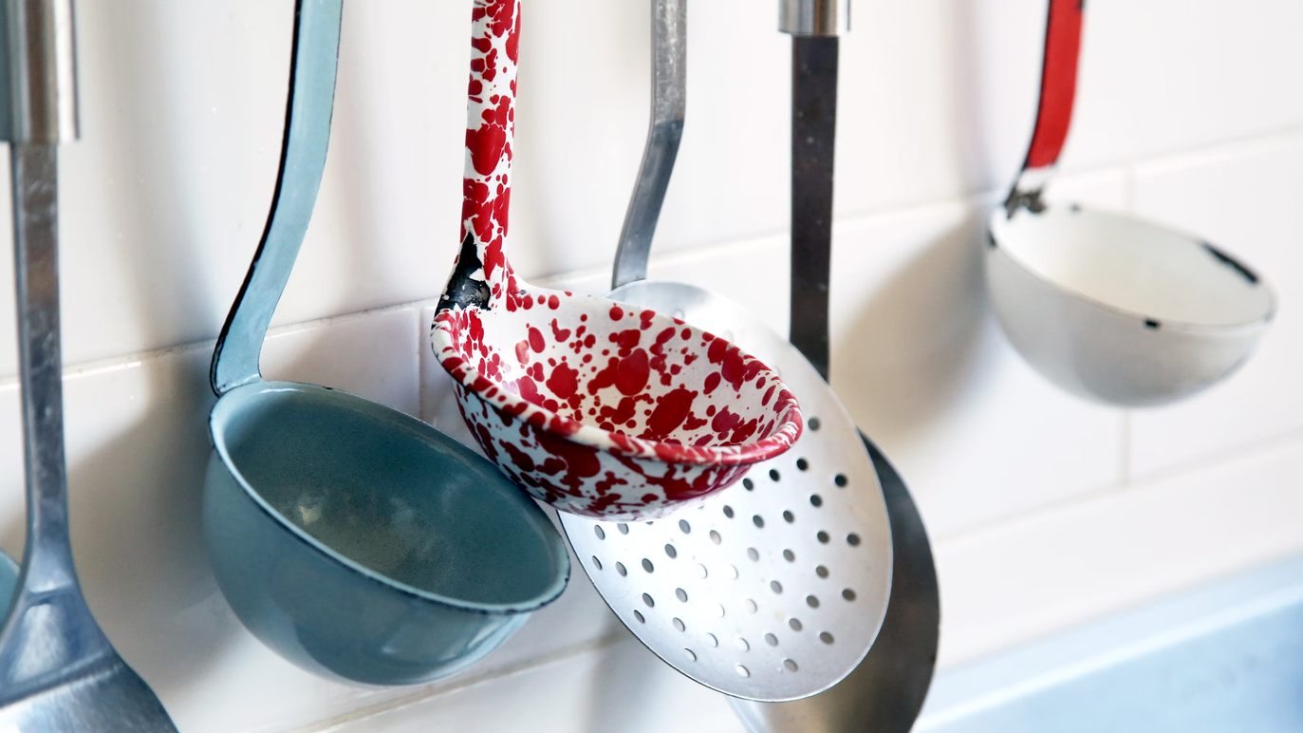
C- HOE JE JE WERKSTATION MOET ONDERHOUDEN
Correct onderhoud van je keukenwerkplek is essentieel voor de voedselveiligheid, de efficiëntie en de duurzaamheid van je apparatuur. Hier volgen enkele stappen en tips voor optimaal onderhoud:

Slide 23
1. Dagelijks schoonmaken
a. Werkplan
Desinfectie: Gebruik na elke dienst een goedgekeurd ontsmettingsmiddel.
Afvegen: Afnemen met een schone vochtige doek, daarna afdrogen met een droge doek.
b. Gereedschap en uitrusting
Wassen: Was messen, snijplanken en ander keukengerei in heet zeepwater.
Desinfectie: Gebruik een desinfecterende oplossing voor keukengerei.
Opslag: Bewaar schoon keukengerei op geschikte plaatsen om verontreiniging te voorkomen.
c. Bodem
Vegen: Veeg de vloer om vuil te verwijderen.
Schoonmaken: Wassen met een geschikt schoonmaakmiddel, daarna afspoelen en drogen.

Slide 24
2. Wekelijks onderhoud
a. Keukenapparatuur
Koelkasten en vriezers: Reinig de schappen en binnenwanden met een desinfecterende oplossing.
Ovens en kookplaten: Reinig roosters en oppervlakken met een geschikt schoonmaakmiddel.
Afzuigkappen: Ontvet filters en externe oppervlakken.
b. Gootstenen en kranen
Ontkalken: Gebruik een antikalkmiddel om aanslag te verwijderen.
Desinfectie: Breng een desinfecterende oplossing aan op alle oppervlakken.

Slide 25
3. Maandelijks onderhoud
a. Machines en gespecialiseerde uitrusting
Onderhoud: Controleer en onderhoud apparatuur zoals snijmachines, mixers en molens.
Dieptereiniging: Dieptereiniging van zelden gebruikte apparatuur.
b. Opslag
Organisatie: Reorganiseer voorraden om productrotatie te garanderen en te voorkomen dat producten over datum raken.
Opslagruimtes schoonmaken: Was planken en containers.

Slide 26
4. Algemene goede praktijken
a. Voedselveiligheid
Temperaturen: Controleer regelmatig de koelkast- en vriestemperaturen.
Etikettering: Label al het voedsel correct met de datum van bereiding.
b. Training en bewustmaking
Training van personeel: Zorg ervoor dat al het personeel getraind is in schoonmaak- en onderhoudsprotocollen.
Regelmatige inspecties: Voer regelmatig inspecties uit om ervoor te zorgen dat aan de normen wordt voldaan.
c. Gebruik van geschikte producten
Gecertificeerde producten: Gebruik schoonmaakproducten die gecertificeerd zijn voor gebruik in levensmiddelen.
Beschermende uitrusting: Draag handschoenen en schorten bij het gebruik van chemicaliën.
Als u deze stappen volgt, zorgt u niet alleen voor een schone en veilige werkomgeving, maar ook voor een langere levensduur van uw apparatuur en een grotere efficiëntie in uw dagelijkse werkzaamheden.

Slide 27
D - HOE ORGANISEER JE JE WERKPLEK
Je keukenwerkplek efficiënt organiseren is essentieel om de productiviteit te optimaliseren, voedselveiligheid te garanderen en een schone en opgeruimde werkomgeving te behouden. Hier volgen enkele stappen en tips voor een optimale organisatie:

Slide 28
1. Planning en indeling van het werkstation
a. Speciale werkruimten
Voorbereiding: Verzamel het keukengerei en de apparatuur die je nodig hebt om je eten te bereiden (messen, snijplanken, kommen).
Koken: Houd kookgerei (steelpannen, koekenpannen, spatels) dicht bij het fornuis of de oven.
Assembleren en klaarzetten: Creëer een plek om de gerechten in elkaar te zetten, met de nodige ingrediënten en garnering bij de hand.
b. Ergonomie
Werkhoogte: Zorg ervoor dat de werkoppervlakken zich op een comfortabele hoogte bevinden om vermoeidheid te voorkomen.
Gemakkelijke toegang: Plaats zware apparatuur op makkelijk bereikbare plaatsen om het risico op letsel te verkleinen.

Slide 29
2. Opslag en rekken
a. Gereedschap en uitrusting
Vaak gebruikt keukengerei: Houd het gereedschap dat je vaak gebruikt binnen handbereik.
Verticale organisatie: Gebruik haken of stangen om keukengerei op te hangen, zodat er ruimte vrijkomt op het werkblad.
Laden en planken: Organiseer de lades en planken met verdelers voor klein keukengerei en bakjes voor ingrediënten.
b. Ingrediënten
FIFO-systeem (First In, First Out): Organiseer ingrediënten zo dat de ingrediënten die het eerst zijn opgeslagen het eerst worden gebruikt.
Hermetisch afgesloten verpakkingen**: Gebruik hermetisch afgesloten verpakkingen om droge ingrediënten te bewaren en verontreiniging te voorkomen.
Etikettering: Etiketteer verpakkingen duidelijk met de naam van de ingrediënten en de houdbaarheidsdatum.

Slide 30
3. Werkprocedures
a. Installatie
Voorbereiding vooraf: Bereid alle benodigde ingrediënten voor voordat je begint met koken.
Organisatie: Rangschik de ingrediënten in de volgorde waarin ze zullen worden gebruikt, zodat je er snel en gemakkelijk bij kunt.
b. Werkstroom
Bewegingsoptimalisatie: Organiseer je werkplek om onnodige bewegingen te minimaliseren.
Logische volgorde: Rangschik de apparatuur en ingrediënten volgens de volgorde van de uit te voeren taken.

Slide 31
4. Gezondheid en veiligheid
a. Scheiding van zones
Schone zones en verontreinigde zones: Scheid ruimten waar rauw voedsel wordt gehanteerd van ruimten waar gekookt voedsel wordt bereid.
Desinfectie: Reinig en desinfecteer werkoppervlakken en keukengerei regelmatig.
b. Persoonlijke bescherming
Beschermende uitrusting: Gebruik handschoenen, schorten en hoofddeksels om een strikte hygiëne te handhaven.
Handen wassen: Was je handen regelmatig om kruisbesmetting te voorkomen.

Slide 32
5. Voortdurende verbetering te allen tijde
a. Regelmatige evaluatie
Evaluatie: Evalueer regelmatig de effectiviteit van je organisatie en pas deze waar nodig aan.
Feedback: Vraag teamleden om feedback om verbeterpunten te identificeren.
b. Innovatie
Nieuwe hulpmiddelen: Gebruik nieuwe tools en technologieën om de efficiëntie te verbeteren.
Training**: Train medewerkers regelmatig in nieuwe organisatorische praktijken en technieken.
Door deze principes toe te passen, kun je een goed georganiseerde keukenwerkplek behouden, waardoor je de kwaliteit en snelheid van je werk kunt verbeteren en tegelijkertijd de veiligheid en hygiëne kunt garanderen.

Slide 33
Quiz
Dag 1: Basishygiëne, veiligheid, onderhoud en organisatie in de keuken
1. Wat is de aanbevolen tijdsduur voor het wassen van handen met zeep en warm water?
- a) 10 seconden
- b) 20 seconden
- c) 30 seconden
- d) 40 seconden
2. Wat is de juiste bewaartemperatuur voor gekoelde producten?
- a) 0-4°C
- b) 5-10°C
- c) 11-15°C
- d) 16-20°C

Slide 34
Quiz
Dag 1: Basishygiëne, veiligheid, onderhoud en organisatie in de keuken
3. Welke snijtechniek wordt gebruikt om groenten in dunne reepjes van een paar centimeter lang te krijgen?
- a) Brunoise
- b) Julienne
- c) Snijden
- d) Hakken
4. Wat moet je doen als je een wond oploopt tijdens het werken in de keuken?
- a) Negeren
- b) Bedek het met een waterdicht verband
- c) Een pleister gebruiken
- d) Doorwerken zonder enige bescherming

Slide 35
Quiz
Dag 1: Basishygiëne, veiligheid, onderhoud en organisatie in de keuken
5. Wat is de veilige inwendige kooktemperatuur voor gevogelte?
- a) 60°C
- b) 71°C
- c) 74°C
- d) 80°C

Slide 36
Antwoorden
Dag 1: Basishygiëne, veiligheid, onderhoud en organisatie in de keuken
1. Wat is de aanbevolen tijdsduur voor het wassen van handen met zeep en warm water?
- b) 20 seconden
2. Wat is de juiste bewaartemperatuur voor gekoelde producten?
- a) 0-4°C
3. Welke snijtechniek wordt gebruikt om groenten in dunne reepjes van een paar centimeter lang te krijgen?
- b) Julienne
4. Wat moet je doen als je een wond oploopt tijdens het werken in de keuken?
- b) Bedek het met een waterdicht verband
5. Wat is de veilige inwendige kooktemperatuur voor gevogelte?
- c) 74°C

Slide 37
DAG2
Bereidingstermen en -technieken + Gereedschap en apparatuur

Slide 38
Culinaire termen: Leer ze en gebruik ze effectief.
Inhoud
A - Voorbereidingstechnieken
B - Soorten koken
C - Specifieke termen
D - Afwerkingstechnieken en presentatie
E - Keukengerei
F - Technische fiche + productie op basis van de technische fiche

Slide 39
A - Voorbereidingstechnieken
1. Snijd een ui in dunne plakjes.
2. Hak de peterselie fijn: Gebruik een mes of hakmolen om de peterselie in kleine stukjes te hakken.
3. Maak een julienne: Snijd de groenten in dunne reepjes van een paar centimeter lang.
4. Maak een brunoise: Snijd de groenten in kleine, regelmatige blokjes van ongeveer 2 mm in het vierkant.
5. Snipper een sjalot: In kleine, zeer fijne stukjes snijden, vaak gebruikt voor kruiden of uien.
6. Tomaten pletten: Grof pletten, vaak gebruikt voor tomaten.
7. Sperziebonen blancheren: Dompel een voedingsmiddel een paar minuten onder in kokend water en koel het dan onmiddellijk af in ijswater.
8. Peren pocheren: Kook zachtjes in een vloeistof met een temperatuur net onder het kookpunt.
9. Groenten bakken: Kook snel op hoog vuur met een beetje vet.
10. Vlees grillen: Koken op een grill boven een bron van directe hitte.

Slide 40
B - Soorten koken :
1. Groenten roosteren in de oven: Gaar in de oven op een hoge temperatuur met behulp van vet.
2. Gestoofde venkel: Kook langzaam in een vloeistof, waarbij het voedsel gedeeltelijk wordt bedekt.
3. Basis sudderen: Langzaam koken op een laag vuur, vaak in een vloeistof.
4. Bakken: Koken in een grote hoeveelheid hete olie.
5. Sauteren: Snel koken op hoog vuur met een beetje vet, vaak roeren.
6. Stoomkoken: Koken met stoom van een kokende vloeistof zonder dat het voedsel de vloeistof aanraakt.

Slide 41
C - Voorwaarden met betrekking tot ingrediënten
1. Marineren: Een voedingsmiddel weken in een gearomatiseerde vloeistof om het te kruiden en malser te maken.
2. Zester: Om het gekleurde deel van de citrusschil te verwijderen om de essentiële oliën te extraheren.
3. Deglaceren: Laat een gerecht met zout rusten om het water eruit te halen.

Slide 42
D- Afwerking en presentatietechnieken
1. Glazuur: Bedek met een glanzend glazuur, vaak op basis van suiker of saus.
2. Lustrer en Napper: Een voedingsmiddel bedekken met een saus of coulis.
3. Dressing : Eten esthetisch schikken op een bord.
4. Strooi: Strooi fijne deeltjes (zoals poedersuiker of gehakte kruiden) over een gerecht.

Slide 43
Andere nuttige termen
1. Verkleinen: Een vloeistof verdampen om de smaken te concentreren.
2. Deglaceren: Voeg een vloeistof (vaak wijn of bouillon) toe aan een hete pan om het kookvocht op te lossen en een saus te maken.
3. Roux: Een mengsel van bloem en vet (boter, olie) dat wordt gekookt om sauzen in te dikken.
4. Bouquet garni: Een verzameling aromatische kruiden vastgebonden met een touwtje en gebruikt om gestoofde gerechten op smaak te brengen.
Deze termen zijn fundamenteel voor het begrijpen van recepten en kooktechnieken en worden veel gebruikt in zowel professionele als amateuromgevingen.

Slide 44
E - Basisgereedschap: Herkenning en gebruik.
Als het op koken aankomt, is het belangrijk om het basisgerei te hebben dat je nodig hebt om verschillende gerechten te bereiden en tegelijk tijd te besparen. Hier is een lijst met essentieel keukengerei:

Slide 45
Snijgerei
1. Messen
- Koksmes: Veelzijdig voor hakken, hakken en fijnhakken.
- Kantoormes: Ideaal voor kleine snijwerkzaamheden.
- Broodmes: Voor het snijden van brood en voedsel met een harde korst.
- Uitbeenmes: om het vlees van de botten te scheiden.
2. Schiller
- Voor het schillen van groenten en fruit.

Slide 46
Meetgerei
1. Bekers en lepels Metingen
- Essentieel voor het afmeten van vloeibare en droge ingrediënten.
2. Keukenweegschaal
- Voor nauwkeurige metingen, vooral bij het maken van gebak.

Slide 47
Menggerei
1. Mengkommen
- Verschillende maten voor het mengen van ingrediënten.
2. Zwepen
- De eieren kloppen, de sauzen mengen en lucht in de mengsels brengen.
3. Siliconen spatels
- Schraap de kommen om en roer voorzichtig.
4. Houten lepels
- Om te mengen zonder anti-aanbakoppervlakken te beschadigen.

Slide 48
Kookgerei
1. Kachels
- Koekenpan met antiaanbaklaag: Voor eieren, pannenkoeken en delicaat voedsel.
- Gietijzeren koekenpan : Voor aanbraden en grillen.
2. Schotelpannen
- Verschillende maten voor het koken van sauzen, soepen en pasta.
3. Voorraadpan of Nederlandse oven
- Voor soepen, stoofschotels en eenpansgerechten.
4. Bakplaat
- Om koekjes te bakken, groenten te braden, enz.
5. Braadslede
- Voor het bereiden van gebraad, gevogelte en groenten.

Slide 49
Servies
1. Pollepel
- Voor het serveren van soepen en sauzen.
2. Spaghettilepel
- Voor het serveren van pasta.
3. Keukentang
- Om voedsel te draaien en te serveren.
4. Skimmer
- Om voedsel uit olie of kokend water te halen.

Slide 50
Divers keukengerei
1. Snijplank
- Van hout of kunststof: Voor het snijden van groenten, vlees, brood, enz.
2. Zeef of vergiet
- Voor het uitlekken van pasta, wassen van groenten, enz.
3. Rasp
- Voor het raspen van kaas, groenten, citrusvruchten, enz.
4. Keukenborstel
- Voor het bedruipen van gebak, vlees, enz.
5. Blender
- Voor het maken van smoothies, soepen en sauzen.
6. Keukenthermometer
- Voor het controleren van de gaarheid van vlees en gebak.

Slide 51
F - Technisch blad: Instructies begrijpen en opvolgen.
Een keukendatasheet is een gedetailleerd document dat de bereiding van een specifiek gerecht beschrijft. Het is essentieel in een professionele omgeving, omdat het het mogelijk maakt recepten te standaardiseren, de kwaliteit van gerechten te behouden, kosten te beheren en personeel te trainen. Dit zijn de belangrijkste elementen die over het algemeen op een keukenkaart staan:

Slide 52
Naam van het gerecht
- Titel: Exacte naam van het gerecht zoals het op het menu komt te staan.
Ingrediënten
- Lijst van ingrediënten : Alle ingrediënten die je nodig hebt, inclusief specerijen, kruiden en garnering.
- Hoeveelheden: Precieze hoeveelheden voor elk ingrediënt, vaak in grammen, liters of specifieke eenheden.
Voorbereiding
- Stappen : Gedetailleerde beschrijving van elke bereidingsfase, van het snijden van de ingrediënten tot het koken en de uiteindelijke samenstelling.
- Technieken: Informatie over de specifieke technieken die gebruikt moeten worden (blancheren, sauteren, smoren, enz.).
- Tijd: Tijd die nodig is voor elke voorbereidingsfase.

Slide 53
Koken
- Kookmethode: Type bereiding (oven, koekenpan, grill, enz.).
- Temperatuur: Nauwkeurige kooktemperatuur.
- Tijd: Kooktijd voor elke stap.
Dressuur en presentatie
- Dressing instructies: Hoe je het eten op het bord schikt.
- Sierlijsten: Decoratieve elementen of sierlijsten die moeten worden toegevoegd.
- Presentatie: Tips voor de uiteindelijke presentatie om het gerecht esthetisch aantrekkelijk te maken.
Porties en opbrengst
- Aantal porties: Aantal porties dat het recept produceert.
- Portiegrootte: Grootte of gewicht van elke portie.
Voedingswaarde
- Voedingsinformatie: Calorieën, proteïnen, vetten, koolhydraten, enz. per portie (vaak gebruikt in bedrijven die zich richten op gezondheid en voeding).

Slide 54
Kosten van ingrediënten
- Prijzen van ingrediënten: Kosten van elk ingrediënt om de totale kosten van het gerecht te berekenen.
- Kosten per portie: Totale kosten gedeeld door het aantal porties om de kosten per eenheid te bepalen.
Foto's en illustraties
- Afbeeldingen: Foto's van het voltooide gerecht en eventuele belangrijke stappen in de bereiding.
Advies en opmerkingen
- Tips van de chef: Advies over hoe je het gerecht kunt verbeteren of mogelijke variaties.
- Specifieke opmerkingen: Informatie over mogelijke allergieën, dieetaanpassingen, enz.

Slide 55
Casestudy:
Een typisch Frans menu samenstellen
Ratatouille online technisch dossier met video
Schelvis en komkommersalade
Geroosterde kip
Gratin van aardappelen
Ratatouille
Citroen omgekeerde taart

Slide 56
Casestudy: Een typisch Frans menu samenstellen
Gegevensblad keuken
Schotel: Ratatouille
- Ingrediënten:
- Aubergine: 200g
- Courgette: 200g
- Paprika's: 200g
- Tomaten: 300g
- Ui: 1 grote
- Knoflook: 3 tenen
- Olijfolie: 50ml
- Zout en peper: naar smaak
- Verse basilicum: voor garnering

Slide 57
Casestudy:
Een typisch Frans menu samenstellen
Gegevensblad keuken
Voorbereidingsstappen:
1. Snijd de aubergine, courgette en paprika in dunne reepjes.
2. Snijd de tomaten en ui in blokjes.
3. Pers de knoflook.
4. Fruit de ui en knoflook in olijfolie tot ze glazig zijn.
5. Voeg de aubergine, courgette en paprika toe en bak tot ze gaar zijn.
6. Voeg de tomaten toe en kook nog 10 minuten.
7. Breng op smaak met zout en peper.
8. Garneer met verse basilicum voor het opdienen.
- Kookmethode: Sauteren en sudderen
- Kooktijd: 30 minuten
- Portiegrootte: Voor 4 personen

Slide 58
Quiz
Dag 2: Bereidingstermen en -technieken, keukengerei en apparatuur
1. Wat is de belangrijkste functie van eiwitten in de voeding?
- a) Energiebron
- b) Weefselherstel
- c) Regeling van lichaamsprocessen
- d) Vorming van botten en tanden
2. Welke manier van koken is snel koken op hoog vuur met een beetje vet?
- a) Roosteren
- b) Smoren
- c) Sauteren
- d) stroperij

Slide 59
Quiz
Dag 2: Bereidingstermen en -technieken, keukengerei en apparatuur
3. Welk keukengerei wordt gebruikt voor het nauwkeurig afmeten van ingrediënten, vooral bij het bakken?
- a) Siliconen spatel
- b) Keukenweegschaal
- c) Klopper
- d) Snijmes
4. Wat is het doel van het blancheren van groenten?
- a) Om ze grondig te koken
- b) Om ze te verzachten
- c) Om hun kleur en textuur te behouden
- d) Om smaak toe te voegen

Slide 60
Quiz
Dag 2: Bereidingstermen en -technieken, keukengerei en apparatuur
5. Wat is de term voor het snijden van groenten in kleine, regelmatige blokjes van ongeveer 2 mm in het vierkant?
- a) Julienne
- b) Brunoise
- c) Hakken
- d) Snijden

Slide 61
Antwoorden
Dag 2: Bereidingstermen en -technieken, keukengerei en apparatuur
1. Wat is de belangrijkste functie van eiwitten in de voeding?
- b) Weefselherstel
2. Welke manier van koken is snel koken op hoog vuur met een beetje vet?
- c) Sauteren
3. Welk keukengerei wordt gebruikt voor het nauwkeurig afmeten van ingrediënten, vooral bij het bakken?
- b) Keukenweegschaal
4. Wat is het doel van het blancheren van groenten?
- c) Om hun kleur en textuur te behouden
5. Wat is de term voor het snijden van groenten in kleine, regelmatige blokjes van ongeveer 2 mm in het vierkant?
- b) Brunoise

Slide 62
DAG3
Culinaire identiteit

Slide 63

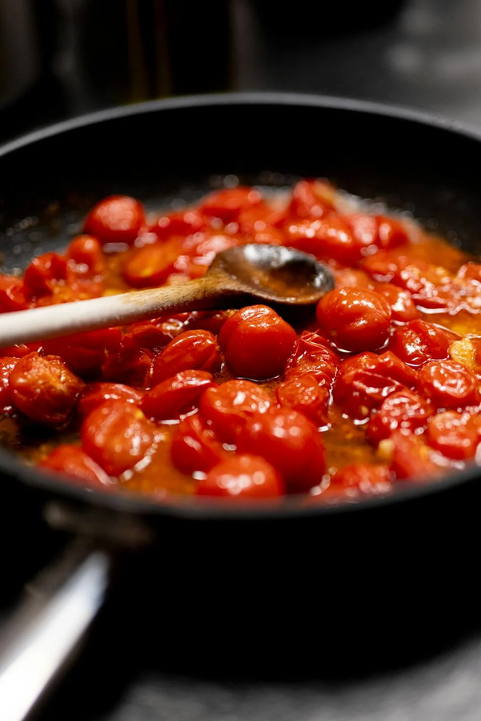
De zoektocht naar je eigen culinaire identiteit is een persoonlijke en professionele reis waarbij je op ontdekkingstocht gaat, experimenteert en nadenkt. Je brengt een overvloed aan culinaire cultuur en erfgoed mee. Gebruik dat samen met nieuwe kennis om je unieke culinaire identiteit te ontdekken en te ontwikkelen. Deze sectie zal je helpen bij dat proces.
Titel één
Titel twee

Slide 64
1. Verkenning en inspiratie
a. Analyseer je culinaire wortels
  Persoonlijke oorsprong: Verken de culinaire tradities van je familie en regio. Welke smaken, technieken en ingrediënten zijn jou bekend en dierbaar?
Lokale cultuur: Bestudeer de keuken van je regio of land. Welke historische, geografische en culturele invloeden bepalen de keuken?
b. Reizen en ontdekken
  Gastronomisch reizen: Reizen om andere culinaire culturen te ontdekken. Proef lokale gerechten, observeer kooktechnieken en praat met lokale chef-koks.
  Wereldwijde invloeden: Laat je inspireren door keukens uit de hele wereld en verwerk elementen en technieken die je aanspreken.

Slide 65
2. Experimenteren en creativiteit
a. Spelen met ingrediënten
  Lokale ingrediënten: Gebruik lokale, seizoensgebonden producten om unieke gerechten te creëren.
  Innovatieve combinaties: Experimenteer met onverwachte smaakcombinaties en fusiontechnieken.
b. Unieke recepten ontwikkelen
  Handtekeninggerechten: Werken aan kenmerkende gerechten die je stijl en invloeden vertegenwoordigen.
  Feedback en aanpassingen: Test je creaties op vrienden, collega's en klanten en pas de recepten aan op basis van feedback.

Slide 66
3. Reflectie en filosofie
a. Bepaal je culinaire visie
  Waarden: Denk na over de waarden die je belangrijk vindt, zoals het gebruik van duurzame producten, het ondersteunen van lokale producenten of het bevorderen van gezondheid en welzijn.
  Missie: Formuleer een culinaire missie als leidraad voor je werk en je keuzes in de keuken.
b. Documenteer je reis
  Receptenboek: Houd een notitieboek bij met recepten en ideeën, waarin je je ervaringen, successen en mislukkingen noteert.
Kookdagboek: Schrijf over je inspiratie, ontdekkingen en gedachten over koken.

Slide 67
4. Voortgezette training en opleiding
a. Deelnemen aan cursussen en workshops
  Technieken voor gevorderden: Volg kooklessen om nieuwe technieken te leren en je vaardigheden te ontwikkelen.
  Specifieke thema's: Deelnemen aan workshops over specifieke keukens of technieken.
b. Lezen en studeren
  Kookboeken: Lees kookboeken, memoires van chef-koks en boeken over gastronomie om je kennis te verbreden.
  Artikelen en recensies: Volg culinaire publicaties en blogs om op de hoogte te blijven van trends en innovaties.

Slide 68
5. Samenwerking en netwerken
a. Samenwerken met andere chef-koks
  Stages en leerplaatsen: Neem deel aan stages in gerenommeerde keukens om van de besten te leren en je ervaring te verbreden.
  Evenementen in samenwerking: Neem deel aan culinaire evenementen, pop-ups en samenwerkingen met andere chef-koks om ideeën en technieken uit te wisselen.
b. Een netwerk opbouwen
  Culinaire gemeenschap: Raak betrokken bij culinaire verenigingen en groepen om kennis en ervaring te delen.
  Mentorschap: Zoek of word een mentor om je te helpen en te begeleiden tijdens je culinaire reis.

Slide 69
6. In de praktijk brengen en delen
a. Start je eigen project
  Restaurant of foodtruck: Open een restaurant, foodtruck of ander culinair bedrijf dat jouw culinaire identiteit weerspiegelt. Bekijk onze trainingsmaterialen voor ondernemerschap
  Catering en evenementen : Cateringdiensten aanbieden en culinaire evenementen organiseren om je creaties met een groter publiek te delen.
b. Sociale media gebruiken
  Culinaire blog: Houd een blog bij waarop je je recepten, ervaringen en gedachten over koken deelt.
Sociaal netwerken: Gebruik Instagram, YouTube of andere platforms om je creaties te laten zien, tips te geven en in contact te komen met een community van kookliefhebbers.

Slide 70
Conclusie
De zoektocht naar je culinaire identiteit is een voortdurend en evoluerend proces. Het gaat erom je persoonlijke invloeden, je ervaringen en je creativiteit te combineren om een stijl te ontwikkelen die bij je past. Wees nieuwsgierig, blijf openstaan voor nieuwe ideeën en maak vooral plezier in de keuken. Je culinaire identiteit zal na verloop van tijd sterker en verfijnder worden en je achtergrond en passie voor gastronomie weerspiegelen.

Slide 71
Oefening
Pas het geleerde toe door je eigen receptenboek te beginnen:
  Schrijf 3 hartige recepten geïnspireerd door je eigen cultuur
  Schrijf 3 zoete recepten geïnspireerd door je eigen cultuur
  Schrijf een recept voor een specifiek sapje
  Deel welke specerijen je het meest gebruikt
  Begin met het opstellen van de technische fiches voor elk geschreven recept

Slide 72
Quiz
Dag 3: Culinaire identiteit.
1.Wat is de eerste stap in het ontdekken van je culinaire identiteit?
a) Experimenteren met nieuwe recepten
b) Je culinaire wortels analyseren
c) Reizen naar verschillende landen
d) Kookboeken lezen.
2. Wat is het doel van gastronomische reizen bij het ontwikkelen van je culinaire identiteit?
a) Nieuwe talen leren
b) Andere culinaire culturen en technieken ontdekken
c) Nieuwe ingrediënten vinden
d) Een pauze nemen van het koken

Slide 73
Quiz
Dag 3: Culinaire identiteit.
3. Wat moet je in je kookdagboek noteren?
a) Alleen succesvolle recepten
b) Je inspiratie, ontdekkingen en gedachten over koken
c) De kosten van ingrediënten
d) Het aantal gasten dat bediend werd
4. Wat is de rol van samenwerking bij het ontwikkelen van je culinaire identiteit?
a) De werkdruk verlagen
b) Ideeën en technieken uitwisselen met andere chef-koks
c) Nieuwe kansen op werk vinden
d) Volgers op sociale media vergroten

Slide 74
Quiz
Dag 3: Culinaire identiteit.
5. Wat is het belang van het gebruik van lokale, seizoensgebonden producten in je culinaire creaties?
a) Het is goedkoper
b) Het steunt lokale boeren en zorgt voor versheid
c) Het is makkelijker te vinden
d) Het verkort de kooktijd

Slide 75
Antwoorden
Dag 3: Culinaire identiteit
1. Wat is de eerste stap in het ontdekken van je culinaire identiteit?
- b) Je culinaire wortels analyseren
2. Wat is het doel van gastronomische reizen bij het ontwikkelen van je culinaire identiteit?
- b) Andere culinaire culturen en technieken ontdekken
3. Wat moet je in je kookdagboek noteren?
- b) Je inspiratie, ontdekkingen en gedachten over koken
4. Wat is de rol van samenwerking bij het ontwikkelen van je culinaire identiteit?
- b) Ideeën en technieken uitwisselen met andere chef-koks
5. Wat is het belang van het gebruik van lokale, seizoensgebonden producten in je culinaire creaties?
- b) Het steunt lokale boeren en zorgt voor versheid

Slide 76
DAG4
Keukenmanagement, voeding en creativiteit

Slide 77
1. Planning en voorbereiding
a. Menu en recepten
  Menuontwerp: Een uitgebalanceerd menu samenstellen, aangepast aan de doelgroep. Houd rekening met de seizoenen en de beschikbaarheid van producten.
  Technische gegevensbladen: Maak gedetailleerde technische fiches voor elk gerecht, inclusief ingrediënten, hoeveelheden, bereidingsstappen, bereidingstijden en kosten.
b. Voorraadbeheer
  Inventarisatie: Voer regelmatig productinventarisaties uit om voorraden en te grote voorraden te voorkomen.
  Bestellingen: Plaats bestellingen op basis van prognosevereisten, rekening houdend met levertijden en productversheid.
  Opslag: Organiseer opslagruimtes (koelruimtes, vriezers, schappen) voor optimale toegankelijkheid en rotatie van producten (FIFO: First In, First Out).

Slide 78
2. Installatie
a. De ingrediënten bereiden
  Groenten en fruit: Was, schil, snijd en bewaar groenten en fruit volgens recept.
  Vlees en vis: Vlees en vis uitbenen, portioneren, marineren (indien nodig) en correct bewaren.
  Sauzen en bouillons: Bereid de basissauzen, bouillons en bouillons van tevoren en reserveer ze in de juiste porties.
b. Organisatie van werkstations
  Taaktoewijzing: Wijs specifieke taken toe aan elk teamlid op basis van hun vaardigheden en workflow.
  Werkplekken: Organiseer de werkplekken zo dat elke kok alles wat hij nodig heeft binnen handbereik heeft. Zorg voor aparte ruimtes voor het bereiden van groenten, vlees, gebak, enz.
  Gereedschap en apparatuur: Zorg ervoor dat alle benodigde gereedschappen en apparatuur schoon, functioneel en op de juiste plek staan.

Slide 79
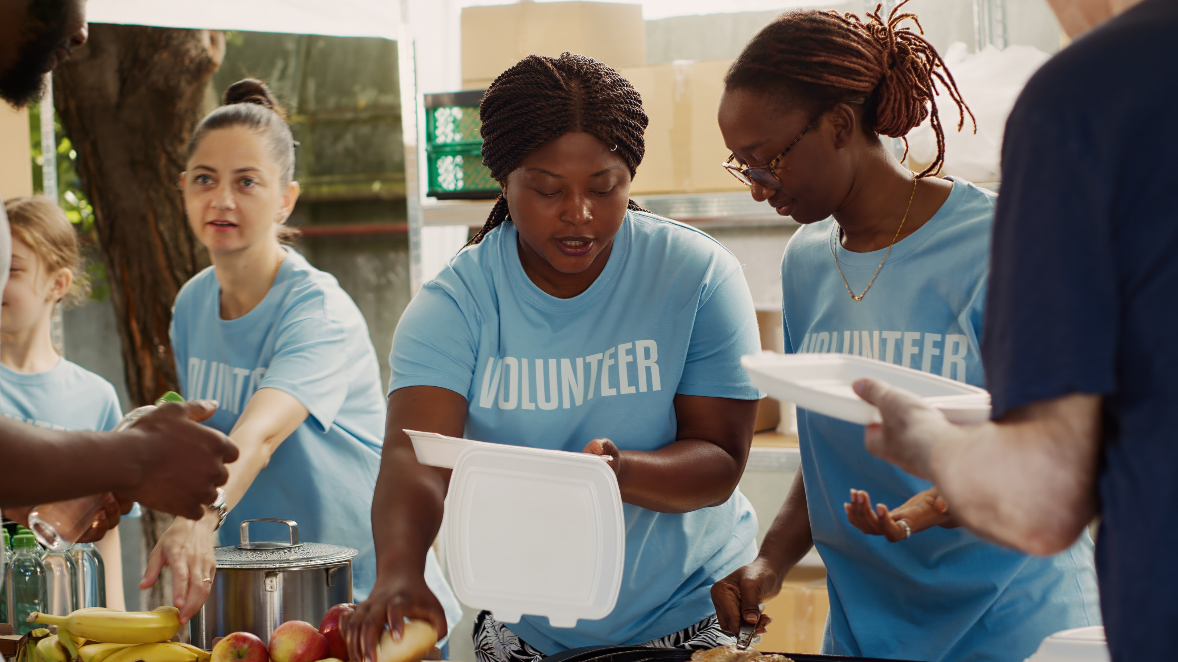
B- Het concept voeding
Volgens de Academy of Nutrition and Dietetics "is voeding essentieel: het levert vitale voedingsstoffen om te overleven en helpt het lichaam te functioneren en gezond te blijven. Voedsel bevat macronutriënten zoals eiwitten, koolhydraten en vetten die niet alleen calorieën leveren om ons lichaam van brandstof te voorzien en energie te geven, maar ook specifieke rollen spelen bij het behouden van onze gezondheid.
Voeding levert ook micronutriënten (vitamines en mineralen) en fytochemicaliën die geen calorieën leveren, maar een aantal cruciale functies hebben om ervoor te zorgen dat ons lichaam optimaal functioneert."

Slide 80
1 - Macronutriënten
a. Eiwitten
  Functies: Weefselherstel, productie van enzymen en hormonen, ondersteuning van het immuunsysteem.
  Bronnen: Vlees, vis, eieren, zuivelproducten, peulvruchten, noten en zaden.
  Aanbevelingen: Ongeveer 10-35% van de dagelijkse calorie-inname.
  Plantaardig eiwit speciaal:
    Peulvruchten: Soja en derivaten (tofu, tempeh, etc.), lupinen, linzen, bonen (kidney, pinto, zwart), kikkererwten, spliterwten, witte bonen, erwten, etc.
    Granen: tarwe, quinoa, boekweit, amarant, haver, bulgur, rijst, maïs, gerst.
    Oliezaden en zaden: hennepzaad, pompoenpitten, pinda's, pistachenoten, zonnebloempitten, amandelen, lijnzaad, chiazaad, cashewnoten, paranoten, enz.
Andere opties kunnen binnenkort op het menu staan, of staan al op het menu in sommige delen van de wereld en in innovatieve restaurants. Deze omvatten insecten zoals krekels, sprinkhanen, rupsen en sprinkhanen, of macro-algen zoals spirulina en chlorella, die een eiwitgehalte hebben tot 70% van de droge stof.

Slide 81
1 - Macronutriënten
b. Koolhydraten
  Functies: Belangrijkste energiebron, ondersteuning van hersen- en spierfunctie.
  Bronnen: Granen, groenten, fruit, peulvruchten, zuivelproducten.
  Soorten : Eenvoudig (suikers) en complex (zetmeel, vezels).
  Aanbevelingen: Ongeveer 45-65% van de dagelijkse calorie-inname.
c. Lipiden
  Functies: Energieopslag, orgaanbescherming, opname van vetoplosbare vitaminen (A, D, E, K).
  Bronnen: Oliën, boter, noten, avocado's, vette vis.
  Soorten : Verzadigd, onverzadigd (enkelvoudig en meervoudig onverzadigd), trans.
  Aanbevelingen: Ongeveer 20-35% van de dagelijkse calorie-inname.

Slide 82
2. Micronutriënten
a. Vitaminen
  Functies: Regeling van lichaamsprocessen, ondersteuning van het immuunsysteem, energieproductie.
  Bronnen: Fruit, groenten, dierlijke producten, verrijkte granen.
  Soorten : Liposoloplosbaar (A, D, E, K) en oplosbaar in water (C, groep B).
b. Mineralen
  Functies: Vorming van botten en tanden, regulatie van lichaamsvloeistoffen, spier- en zenuwfunctie.
  Bronnen: Vlees, vis, groenten, fruit, zuivelproducten, noten en zaden.
  Belangrijkste mineralen: Calcium, ijzer, magnesium, kalium, natrium, zink.

Slide 83
3. Water
  Functies: Onderhoudt de waterbalans, regelt de lichaamstemperatuur, transporteert voedingsstoffen en afvalstoffen.
  Aanbevelingen: Ongeveer 2 tot 3 liter per dag, afhankelijk van leeftijd, geslacht en lichamelijke activiteit.

Slide 84
4. Vezel
  Functies: Verbetert de spijsvertering, voorkomt constipatie, reguleert de bloedsuikerspiegel.
  Bronnen: Groenten, fruit, volkoren granen, peulvruchten.
  Aanbevelingen: Ongeveer 25-30 gram per dag.

Slide 85
5. Een evenwichtig dieet
a. Uitgebalanceerde maaltijden
  Verhoudingen: Stel maaltijden samen met voldoende porties eiwitten, koolhydraten en vetten.
  Diversiteit: Neem een verscheidenheid aan voedingsmiddelen op om een breed scala aan voedingsstoffen binnen te krijgen.
  Matigheid: Vermijd een teveel aan suiker, zout en verzadigde/transvetten.
b. Menu plannen
  Seizoensmenu's: Gebruik seizoensgebonden ingrediënten om voedingsstoffen en smaken te maximaliseren.
  Aanpassing: Houd rekening met de specifieke dieetwensen van klanten (vegetariërs, veganisten, glutenvrij, enz.).

Slide 86
6. Bewustmaking van allergieën en intoleranties
  Kennis: Veelvoorkomende allergenen herkennen (gluten, melk, eieren, pinda's, noten, soja, vis, schaaldieren).
  Voorzorgsmaatregelen: Gebruik strikte procedures om kruisbesmetting te voorkomen.

Slide 87
7. Kook- en bereidingstechnieken
  Koken: Geef de voorkeur aan bereidingswijzen waarbij voedingsstoffen behouden blijven (stomen, grillen, snel frituren).
  Bewaren: Bewaar voedsel op de juiste manier om verlies van voedingsstoffen te voorkomen.
  Kruiden: Gebruik kruiden en specerijen om de toevoeging van zout en suiker te verminderen.

Slide 88
8. Delen uitbalanceren
a. Gebalanceerde plaat
  Groenten: Vul de helft van het bord met verschillende groenten.
  Eiwitten/groente-eiwitten: Reserveer een kwart van het bord voor eiwitbronnen.
  Koolhydraten: besteed een kwart van je bord aan complexe koolhydraten.
b. Portiecontrole
  Matige porties: Vermijd te grote porties om verspilling en overtollige calorieën te voorkomen.
  Esthetiek: Zorgvuldige presentatie om gerechten aantrekkelijk te maken.

Slide 89
Quiz
Dag 3: Keukenmanagement, voeding en creativiteit
1. Welk deel van het bord moet gereserveerd worden voor groenten voor een evenwichtige maaltijd?
- a) Een kwart
- b) Een derde
- c) De helft
- d) Driekwart
2. Welke opscheptechniek houdt in dat voedsel esthetisch op een bord wordt gelegd?
- a) Beglazing
- b) Slapen
- c) Plateren
- d) Sproeien

Slide 90
Quiz
Dag 3: Keukenmanagement, voeding en creativiteit
3. Wat is de belangrijkste bron van koolhydraten in de voeding?
- a) Oliën
- b) Vlees
- c) Granen
- d) Groenten
4. Wat is de functie van macronutriënten in de voeding?
- a) Weefselherstel
- b) Energieopslag
- c) Regeling van lichaamsprocessen
- d) Alle bovenstaande

Slide 91
Quiz
Dag 3: Keukenmanagement, voeding en creativiteit
5. Wat is de aanbevolen dagelijkse hoeveelheid water voor een gemiddelde volwassene?
- a) 1-2 liter
- b) 2-3 liter
- c) 3-4 liter
- d) 4-5 liter

Slide 92
Quiz
Dag 3: Keukenmanagement, voeding en creativiteit
5. Wat is de aanbevolen dagelijkse hoeveelheid water voor een gemiddelde volwassene?
- a) 1-2 liter
- b) 2-3 liter
- c) 3-4 liter
- d) 4-5 liter

Slide 93
Antwoorden
Dag 3: Keukenmanagement, voeding en creativiteit
1. Welk deel van het bord moet gereserveerd worden voor groenten voor een evenwichtige maaltijd?
- c) De helft
2. Welke opscheptechniek houdt in dat voedsel esthetisch op een bord wordt gelegd?
- c) Plateren
3. Wat is de belangrijkste bron van koolhydraten in de voeding?
- c) Granen
4. Wat is de functie van macronutriënten in de voeding?
- d) Alle bovenstaande
5. Wat is de aanbevolen dagelijkse hoeveelheid water voor een gemiddelde volwassene?
- b) 2-3 liter

Slide 94
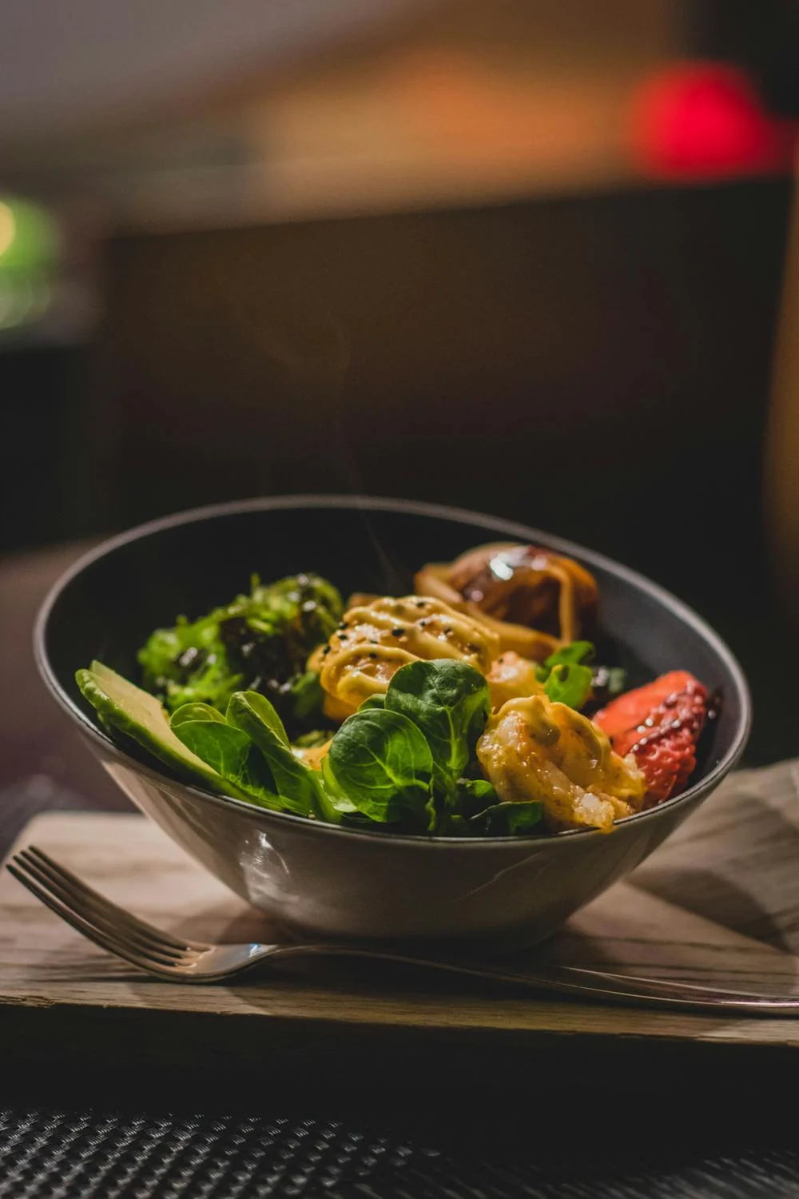
C- Aankleden in de keuken
Dressing in de keuken is de kunst om voedsel op een aantrekkelijke en smakelijke manier op het bord te leggen. Het is een cruciale stap in het visueel verleiden van klanten nog voordat ze het gerecht proeven. Hier wordt uitgelegd hoe je voedsel bereidt in de keuken, met aandacht voor de principes, technieken en tips voor een succesvolle bereiding:

Slide 95
Basisprincipes dressuur
  Saldo
    Visueel: Het bord moet visueel in balans zijn, met een harmonieuze verdeling van kleuren, vormen en texturen.
    Smaak: De smaken moeten in balans zijn, zonder dat één element de andere overheerst.
  Netheid
    De randen van de plaat moeten schoon zijn, zonder spatten of vingerafdrukken.
    Gebruik een schone tang of keukengerei om delicaat voedsel te hanteren.
  Eenvoud
    Overlaad de plaat niet. Laat voldoende ruimte over zodat elk element duidelijk zichtbaar is.
    Gebruik een beperkt aantal ingrediënten en toppings om verwarring te voorkomen.

Slide 96
Dressuurtechnieken
  Kleur gebruiken
    Kies voedsel in verschillende kleuren om het bord aantrekkelijk te maken.
    Speel met contrasten (bijvoorbeeld groene groenten met een rode saus).
  Gevarieerde texturen
    Combineer knapperige, zachte, romige en knapperige texturen voor een complete zintuiglijke ervaring.
    Plaats de knapperige elementen als laatste om ze vers te houden.
  Hoogte en structuur
    Voeg hoogte toe om dimensie aan het bord te geven (bijvoorbeeld door ingrediënten te stapelen of metalen cirkels te gebruiken om structuren te creëren).
    Gebruik technieken zoals rollen, stapelen of lagen om diepte toe te voegen.
  Brandpunten
    Creëer een centraal punt op het bord, vaak het hoofdelement van het gerecht, waar de andere elementen omheen zijn gerangschikt.
    Gebruik asymmetrische plaatsingstechnieken om het oog naar het focuspunt te trekken.

Slide 97
Dressuurtechnieken
5. Gebruik van lege ruimten
    Vul niet het hele bord. Lege ruimtes kunnen een indruk van verfijning en netheid geven.
    De lege ruimtes helpen ook om de elementen die zijn opgericht te benadrukken.

Slide 98
Tips voor succesvolle dressuur
  Dressuur
    Gebruik precisietangen, quenellepels, kwasten en spuitzakken voor een precieze dressing.
    Vormen en koekjesvormpjes kunnen helpen om voedsel regelmatige vormen te geven.
  Toppings en sauzen
    Voeg verse kruiden, eetbare bloemen of micro-pods toe voor een visueel effect en een vleugje frisheid.
    Schik de sauzen op een artistieke manier, door ze delicaat te glazuren of door stippen of lijnen te gebruiken om dynamiek toe te voegen.
  Temperatuur en versheid
    Schik warme gerechten vlak voor het opdienen om ze op de juiste temperatuur te houden.
    Koude gerechten kunnen van tevoren worden bereid, maar moeten koel worden bewaard tot het moment van serveren.

Slide 99
Dressuur voorbeelden
  Hoofdgerecht
    Hoofdelement : Leg het vlees of de vis iets uit het midden.
    Bijgerechten: Schik de groenten harmonieus rond het hoofdgerecht.
    Saus: Sprenkel of schik in druppels rond het gerecht.
  Dessert
    Basis: Gebruik een basiselement zoals een cake of mousse.
    Garneren: Voeg vers fruit, coulis, chocoladeschilfers of muntblaadjes toe.
    Presentatie : Speel met hoogtes en texturen, zoals knapperige tegels of romige crèmes
    In video dressuurtechnieken Plate

Slide 100
Conclusie
Dressing is een kunst die oefening, creativiteit en aandacht voor detail vereist. Succesvol dresseren maakt het gerecht niet alleen aantrekkelijk, het verbetert ook de eetervaring door smaken en texturen te benadrukken. Door de principes en technieken van dresseren onder de knie te krijgen, kan een chef-kok een gewoon gerecht omtoveren tot een culinair kunstwerk.

Slide 101
Oefeningen
Recept maken:
  Activiteit: Deelnemers maken hun eigen recepten met lokale, seizoensgebonden ingrediënten. Ze experimenteren met verschillende smaakcombinaties en kooktechnieken.
  Voorbeeld: Een deelnemer kan een gerecht maken van geschroeide sint-jakobsschelpen met een citrus beurre blanc saus, geserveerd met geroosterde asperges en quinoa.
Presentatie van gerechten:
  Activiteit: Deelnemers richten zich op de visuele presentatie van hun gerechten, waarbij ze technieken gebruiken als opdienen, garneren en sausdecoratie.
  Voorbeeld: Een deelnemer kan een dessert presenteren van chocolademousse met frambozencoulis, gegarneerd met verse bessen en muntblaadjes.
Proeven en feedback:
  Activiteit: Deelnemers proeven elkaars creaties en geven constructieve feedback over smaak, textuur en presentatie.
  Voorbeeld: Tijdens een proeverij kunnen deelnemers de balans van smaken bespreken in een gerecht van gegrilde lamskoteletjes met rozemarijn en knoflook, geserveerd met ratatouille.

Slide 102
DAG4
Basistechnieken voor het maken van gebak

Slide 103
1.Inleiding tot Patisserie
  Kennismaking met de basisingrediënten (bloem, suiker, eieren, boter, enz.).
    Meel: Soorten en gebruik (T45, T55, enz.).
    Suiker: Kristalsuiker, poedersuiker, bruine suiker.
    Eieren: Het belang van eieren bij het maken van gebak (bindmiddel, zuurdesem).
    Boter: Zoete boter, half gezouten boter, margarine.
    Gist: bakpoeder, bakkersgist.
    Overige ingrediënten : Amandelpoeder, chocolade, melk, room.
  Specifieke hygiëneregels voor gebak.
    Handen wassen en werkoppervlakken schoonmaken.
    Conservering van ingrediënten en bereidingen.

Slide 104
2. Basis deeg
Zanddeeg
Zanddeeg
  Demonstratie: schuur- en freestechnieken.
  Praktisch: Individuele fruittaartjes maken.
  Tip: Hoe voorkom je dat het deeg krimpt.
Bladerdeeg
  Demonstratie: Temperen, draaien en vouwen.
  Praktisch: Palmbomen of appelflappen maken.
  Tip: Technieken voor het verkrijgen van gelijkmatig, knapperig bladerdeeg.
Soezendeeg
  Demonstratie: Panade koken en de eieren erin verwerken.
  Praktisch: roomsoesjes en eclairs maken.
  Tip: Hoe krijg je mollige, gelijkmatige kolen?

Slide 105
3. Bereiding van crèmes en vullingen
  Banketbakkersroom
    Demonstratie: Room koken en tips om klontjes te voorkomen.
    Praktisch: Kleine gevulde soezen maken.
  Chantillycrème
Gezoete slagroom
  Demonstratie: Technieken om een perfecte slagroom te kloppen.
  Praktisch: Om desserts te garneren met slagroom.
  Ganache
    Demonstratie: Ganache voorbereiden voor vulling en glazuur.
Praktisch: Chocoladetruffels maken.

Slide 106
4. Klassieke desserts maken
  Vruchtentaart
    Demonstratie: De taart met banketbakkersroom en vers fruit in elkaar zetten.
    Praktisch: Elke deelnemer maakt zijn eigen fruittaart.
  Chocolade of koffie éclairs
    Demonstratie: eclairs vullen met chocoladevla en glazuur.
    Praktisch: Individuele eclairs maken.
  Soesjes
    Demonstratie: Garneren van soezendeeg met slagroom of custardroom.
    Praktisch: Maak soezendeeg en versier met poedersuiker of fondant.

Slide 107
Rationele arbeidsorganisatie: definitie en praktijk.
De rationele organisatie van keukenwerk, ook wel de gerationaliseerde werkmethode genoemd, heeft als doel de efficiëntie, productiviteit en kwaliteit in een professionele keuken te maximaliseren. Dit zijn de belangrijkste aspecten van deze organisatie

Slide 108
1. Installatie
  De ingrediënten bereiden
    Vooraf snijden en voorbereiden: De ingrediënten worden gewassen, geschild, gesneden en zijn klaar voor gebruik voordat de service begint.
    Portioneren: Ingrediënten worden gewogen en afgemeten voor recepten, wat tijd bespaart en zorgt voor precisie bij het koken.
  Organisatie van het werkstation
    Logische opstelling: Gebruiksvoorwerpen, ingrediënten en apparatuur zijn zo gerangschikt dat ze zo min mogelijk worden verplaatst.
    Toegankelijkheid: veelgebruikte hulpmiddelen binnen handbereik.

Slide 109
2. Keukenbrigade
  Toewijzing van taken
    Speciale stations: Elk lid van het team heeft specifieke verantwoordelijkheden, bijvoorbeeld een chef saucier, een chef de partie, enz.
    Coördinatie: Communicatie en coördinatie tussen de leden van de brigade zijn essentieel voor een soepele workflow.
  Hiërarchie
    Chef-kok: Verantwoordelijk voor de hele keuken, van menuplanning tot toezicht op het personeel.
    Sous-Chef: Assisteert de chef-kok en geeft leiding aan de chefs de partie.
    Chefs de Partie: Gespecialiseerd in een bepaald deel van de keuken (bijv. sauzen, grillen, gebak).

Slide 110
3. Werkstroom
  Logische taakvolgorde
    Volgorde van werkzaamheden: Taken worden uitgevoerd in een volgorde die de tijd en het gebruik van apparatuur optimaliseert.
    Timing: Bereidingen worden getimed om ervoor te zorgen dat alle elementen van een gerecht op hetzelfde moment klaar zijn.
  Time-outs vermijden
    Continu werken: Koks gaan zonder onderbreking van de ene taak naar de andere en gebruiken wachttijden (zoals koken) om verder te gaan met andere bereidingen.
    Multitasking: Koks moeten verschillende taken tegelijk kunnen uitvoeren.

Slide 111
4. Standaardisatie en consistentie
  Gestandaardiseerde omzet
    Technische informatiebladen: Gebruik van technische fiches met gedetailleerde informatie over elke bereidingsfase om de consistentie van de gerechten te garanderen.
    Kwaliteitscontrole: Implementeren van procedures om de kwaliteit van gerechten te controleren voordat ze worden geserveerd.
  Training en bijscholing
    Initiële opleiding: Nieuwe werknemers krijgen training in de methoden en normen van de vestiging.
    Voortdurende training: Regelmatige trainingssessies om vaardigheden te verbeteren en nieuwe technieken te introduceren.

Slide 112
5. Voorraad- en kostenbeheer
  *Voorraadcontrole
    Regelmatig inventariseren: De voorraden controleren om verspilling en tekorten te voorkomen.
    Voorraadbeheer: Geplande bestellingen om de beschikbaarheid van ingrediënten te garanderen en tegelijkertijd de opslagkosten te minimaliseren.
  Berekening van kosten
    Kostenanalyse**: De kosten van ingrediënten bewaken en verkoopprijzen aanpassen om winstgevendheid te garanderen.
    Afval verminderen: Strategieën implementeren om restjes te gebruiken en afval te minimaliseren.

Slide 113
6. Gezondheid en veiligheid
  Hygiënenormen
    Reiniging en desinfectie: Strikte protocollen voor het reinigen van werkplekken, keukengerei en apparatuur.
    Temperatuurcontrole: Bewaking van kook- en bewaartemperaturen om voedselveiligheid te garanderen.
  Veiligheid op het werk
    Beschermende uitrusting: Gebruik van handschoenen, schorten en veiligheidsschoenen.
    Veiligheidstraining: personeel trainen in noodprocedures en goede praktijken om ongelukken te voorkomen.

Slide 114
3. Werkstroom
  Logische taakvolgorde
    Volgorde van werkzaamheden: Taken worden uitgevoerd in een volgorde die de tijd en het gebruik van apparatuur optimaliseert.
    Timing: Bereidingen worden getimed om ervoor te zorgen dat alle elementen van een gerecht op hetzelfde moment klaar zijn.
  Time-outs vermijden
    Continu werken: Koks gaan zonder onderbreking van de ene taak naar de andere en gebruiken wachttijden (zoals koken) om verder te gaan met andere bereidingen.
    Multitasking: Koks moeten verschillende taken tegelijk kunnen uitvoeren.

Slide 115
Quiz
Dag 5: Basistechnieken voor het maken van gebak
1. Wat zijn de basisingrediënten voor het maken van gebak?
- a) Meel, suiker, eieren, boter
- b) Meel, zout, water, gist
- c) Suiker, melk, eieren, gist
- d) Boter, bloem, water, zout
2. Welke techniek wordt gebruikt om homogeen en knapperig bladerdeeg te maken?
- a) Sablage
- b) Kneden
- c) Lamineren
- d) Blancheren

Slide 116
Quiz
Dag 4: Basistechnieken voor het maken van gebak
3. Welke room wordt bereid door gezoete room op te kloppen?
- a) Banketbakkersroom
- b) Chantillycrème
- c) Ganache
- d) Custard
4. Hoe wordt korstdeeg gemaakt?
- a) Sabreren en frezen
- b) Temperen en vouwen
- c) Koken en opkloppen
- d) Blancheren en koelen

Slide 117
Quiz
Dag 4: Basistechnieken voor het maken van gebak
5. Waarvoor dient een keukenthermometer bij het maken van gebak?
- a) De hoeveelheden ingrediënten meten
- b) Om de gaarheid van vlees te controleren
- c) Zorgen voor de juiste temperatuur van gebak
- d) Ingrediënten goed mengen

Slide 118
Antwoorden
Dag 5: Basistechnieken voor het maken van gebak
1. Wat zijn de basisingrediënten voor het maken van gebak?
- a) Meel, suiker, eieren, boter
2. Welke techniek wordt gebruikt om homogeen en knapperig bladerdeeg te maken?
- c) Lamineren
3. Welke room wordt bereid door gezoete room op te kloppen?
- b) Chantillycrème
4. Hoe wordt korstdeeg gemaakt?
- a) Sabreren en frezen
5. Waarvoor dient een keukenthermometer bij het maken van gebak?
- c) Zorgen voor de juiste temperatuur van gebak

Slide 119
CONCLUSIE

Slide 120
CONCLUSIE
De rationele organisatie van het werk in de keuken is een systematische aanpak die erop gericht is elk aspect van het culinaire proces te optimaliseren, van de bereiding van ingrediënten tot het serveren van gerechten. Het is gebaseerd op een nauwgezette planning, een duidelijke taakverdeling, een rigoureuze opleiding en een strikte controle van de kwaliteits- en hygiënenormen. Door deze principes toe te passen, kunnen professionele keukens de efficiëntie verbeteren, de kosten verlagen en hun klanten een culinaire ervaring van hoge kwaliteit bieden.

Slide 121




Goed gedaan. Je hebt module 1.2 afgerond
Culinaire vaardigheden om te slagen
www.3kitchens.eu

